Slide 1
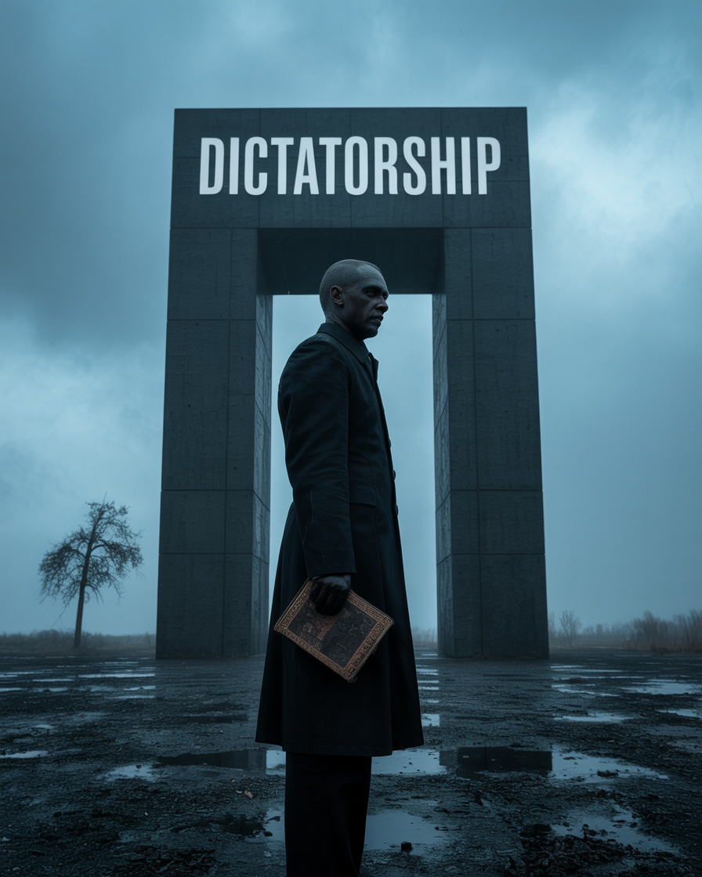

忠誠不絕對就是絕對不忠誠？獨裁統治與基督教信仰的分別
余創豪

Slide 2
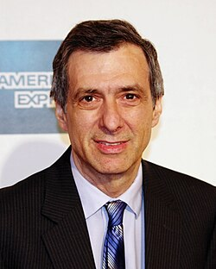


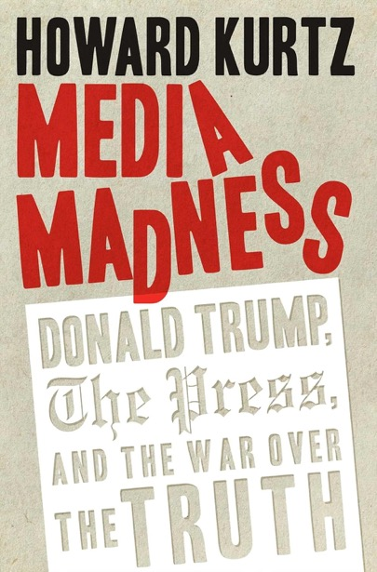

總統與克茲的恩怨情仇
平衡評論
福克斯新聞台節目主持人霍華德‧克茲（Howard Kurtz ） 在《MediaBuzz》中播放了來自MSNBC和CNN批評特朗普的片段，作為對比不同觀點的環節。克茲指出經濟復甦可能提升特朗普的支持率。
分析媒體偏見
克茲長期以來致力於分析媒體偏見，在他2018年出版的《媒體瘋狂：唐納德·特朗普、媒體與真相之戰》一書中，他論證了媒體對特朗普的報導極為負面且帶有偏見。
總統反應
特朗普猛烈抨擊克茲：「霍華德·克茲是時候退休了！...他為我辯護的方式如此可憐，還不如什麼都不說。」

Slide 3
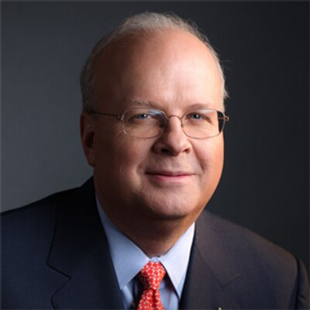
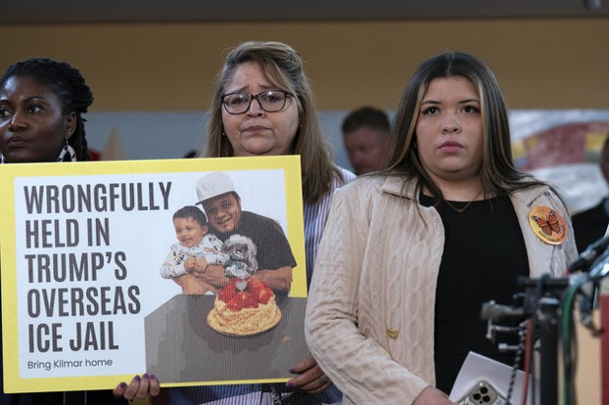



卡爾·羅夫與總統的複雜關係
邊境政策讚揚
建設性批評
總統嚴厲拒絕
羅夫在福克斯節目中稱讚特朗普的邊境政策為極大成功。
羅夫建議特朗普親自訪問邊境城鎮，在加西亞驅逐案中與法院合作，並優先考慮積極的貿易協議而非徵收高額關稅。
面對這些建議，特朗普嚴厲回應：「我不需要卡爾·羅夫...這傢伙是個徹底的失敗者，他對幾乎所有事情的判斷都是錯誤的！」
羅夫作為共和黨資深戰略家，其政治觀點在保守派圈子中具有相當影響力。他提出的建議基本上支持特朗普的核心政策，但添加了細節上的改進建議。然而，特朗普對任何形式的批評都表現出極低的容忍度，即使是來自長期盟友的建設性意見也不例外。

Slide 4





華爾街日報與總統的緊張關係
總統批評
2025年5月5日，特朗普稱該報為「腐敗的報紙」， 「 已經墮落」，指責其 「 親中國」並對其政府不公平。
歷史立場
華爾街日報長期以來保持保守派的編輯立場，但自1928年以來堅持不在總統選舉中公開支持任何候選人。
2016年選舉
該報發表了《特朗普的賭博》和《克林頓的代價》兩篇社論，指出對兩位候選人的擔憂，但沒有明確支持任何一方。
經濟報導
華爾街日報發表了《美國經濟在貿易動盪中展現非凡韌性》的文章，報導了積極的經濟指標，間接為特朗普的經濟政策辯護。

Slide 5
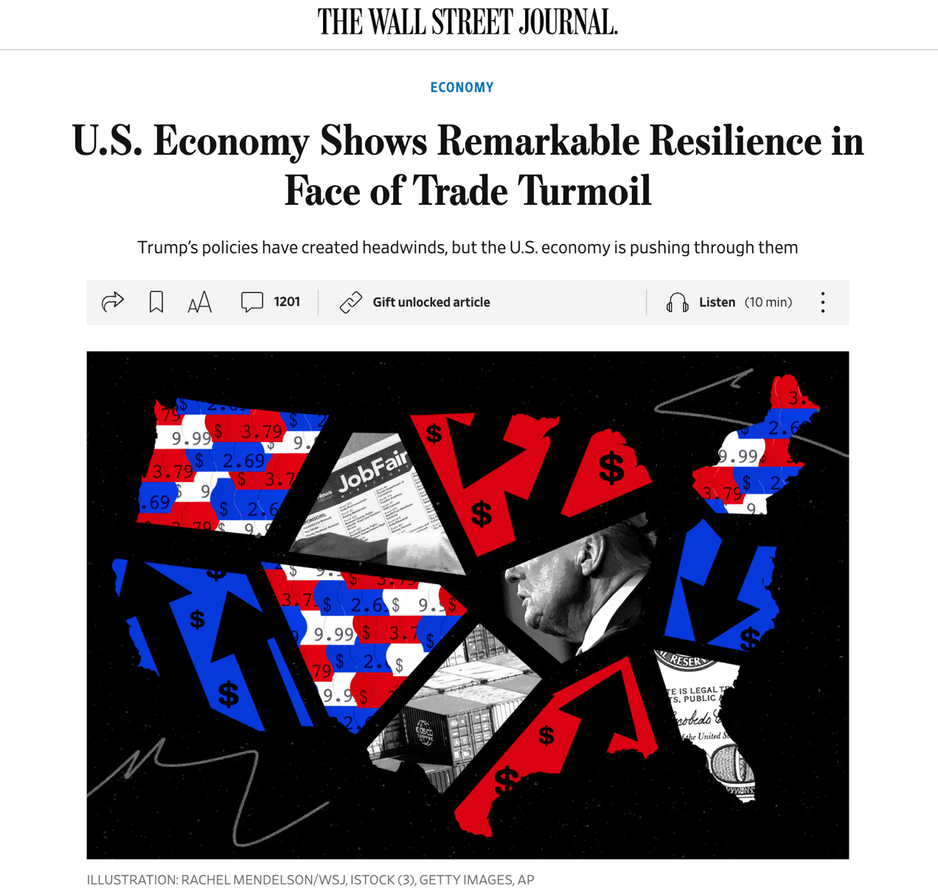

Slide 6

狡兔死，走狗烹；飛鳥盡，良弓藏

Slide 7
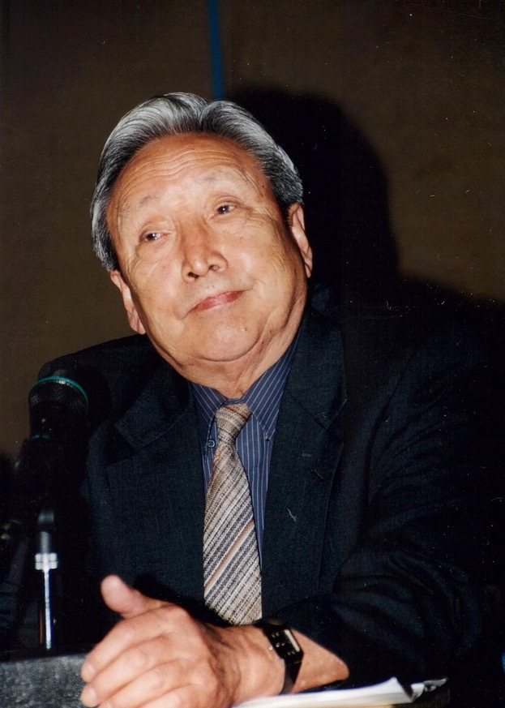
劉賓雁：第二種忠誠
劉賓雁（1925–2005）是中國著名的記者、作家與社會批評家，被譽為「中國良心」。他以揭露社會不公、官僚腐敗和制度弊病的報導文學聞名，代表作包括《人妖之間》和《第二種忠誠》等。由於其直言不諱的批判風格，他曾多次遭到中共當局的打壓與開除黨籍，並於1987年流亡海外，最終定居美國。
《第二種忠誠》是劉賓雁於1985年發表的重要報導文學作品。書中以真實案例為基礎，描繪了在極權體制下，個人如何在「對黨的忠誠」與「對真理與良知的忠誠」之間掙扎。劉賓雁提出「第二種忠誠」的概念，指的是對真理、正義與人民的忠誠，這種忠誠往往與官方要求的政治忠誠相衝突。

Slide 8

信仰的掙扎：與神對話的旅程
在政治上獨裁者要求支持者對自己絕對順服，忠誠不絕對，就是絕對不忠誠！往往這種要求建基於聖經，例如羅馬書13章要求順服執政掌權的。曾經有牧師將神人關係比喻為中港關係。那麼，神是一名獨裁者嗎？絕對順服是否基督徒的美德之一呢？
在猶太教和基督教傳統中，人類與神的關係並非單純的順服，而是一種對話與掙扎的過程。聖經中充滿了人類質疑、挑戰甚至與神爭辯的例子，這不僅被容忍，更是信仰傳統的重要部分。
從亞伯拉罕為所多瑪城討價還價，到約伯在苦難中質問神的公義，再到摩西為以色列民求情，聖經展現了一種基於盟約關係而非盲目服從的信仰模式。這種關係允許質疑、允許掙扎，甚至允許抗議。

Slide 9
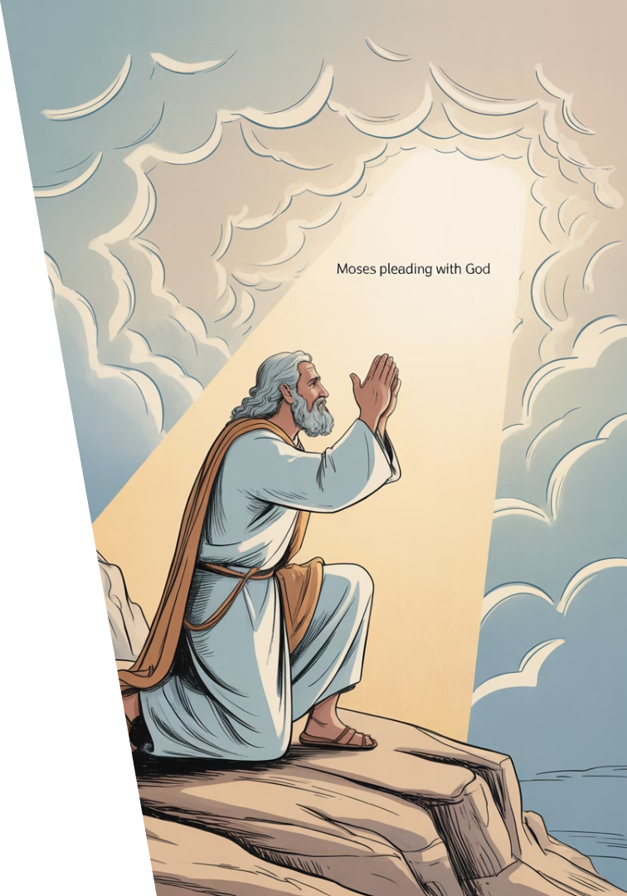



聖經中的誠實對話
亞伯拉罕的挑戰
約伯的質問
創世記18章中，亞伯拉罕在道德基礎上挑戰神：「將義人與惡人一併剿滅，這是你所為的嗎？」他與神討價還價，請求若能找到十個義人就饒恕所多瑪。神並未因此懲罰亞伯拉罕，反而傾聽了他的請求。
約伯在極度痛苦中要求答案，他質疑自己命運的公平性並呼求正義。雖然神以長篇獨白回應，質疑約伯對宇宙的認知，但關鍵是神確實回應了，而非簡單地否定約伯。
摩西的辯護
在出埃及記32章，摩西在金牛犢事件後為以色列人辯護，與神爭論。而神改變了祂的心意，這表明神願意回應人的請求與質疑。

Slide 10

盟約關係而非盲目順服
傳統觀念
盟約模式
信仰的抗議
許多基督教傳統（特別是福音派或基要派）強調完全順服神的旨意是最高美德。這種觀念往往要求信徒放棄個人思考，完全接受權威解釋。往往教會領袖就是神的代言人。
然而，舊約聖經運作於盟約模式：一種建立在相互責任而非盲目服從的關係。在這種模式中，神不是要求順服的暴君，而是邀請人進入一種道德夥伴關係。成為基督徒是要決志，是抉擇，而不是被迫。
在這種背景下，信仰可以包含抗議。「以色列」一詞字面意思是「與神搏鬥的人」——源自創世記32章雅各與神搏鬥的故事。這種掙扎不被視為叛逆，而是深層關係的表達。

Slide 11

雅各與神摔跤的故事
夜間的搏鬥
1
創世記32:22-32記載，雅各整夜與「一個人」摔跤，故事結尾清楚表明這神秘人物是神自己或神的代表（如天使）。
2
更名為以色列
經過這場搏鬥，雅各被更名為以色列——「與神搏鬥（或奮鬥）的人」。這個名字成為一個民族的身份標誌。
帶著跛腿離開
3
雅各雖然跛腿離開，卻得到了祝福。他將那地方命名為毗努伊勒，說：「我面對面見了神，我的性命仍得保全。」

Slide 12







摔跤作為關係的象徵
祝福來自掙扎
通過掙扎而非迴避獲得祝福
堅持不懈
雅各不放手直到得到祝福
親密的掙扎
近距離、個人化、脆弱的接觸
這個故事中的摔跤帶有隱喻， 它代表一種親密的掙扎：近距離、個人化且脆弱的接觸。雅各的堅持表明信仰涉及掙扎而非簡單地唯命是從，神並不因人類的抵抗或參與而感到威脅。
雅各餘生都帶著跛腿， 這一細節意義深遠：與神搏鬥需要付出代價，但同時也會轉變你。信仰會留下傷痕，這些傷痕成為我們靈性旅程的見證，提醒我們與神相遇的真實性。

Slide 13








猶太教與基督教的詮釋
猶太傳統
基督教詮釋
在猶太傳統中，雅各摔跤的故事對以色列的身份認同至關重要——他們是與神搏鬥的民族。這種掙扎不是失敗，而是盟約關係的一部分。
在基督教詮釋中，特別是在沉思或神秘神學中，雅各的摔跤被視為靈魂黑夜的原型：面對神聖奧秘的痛苦與挑戰。
現代思想
耶穌的榜樣
在現代基督教思想中，特別是在學術圈中，越來越多人認可與神爭論的觀念。舊約學者布魯格曼（ Walter Brueggemann）認為，哀歌、抗議和誠實的掙扎是詩篇和先知文學的關鍵部分。
甚至耶穌在十字架上也呼喊：「我的神，我的神，為什麼離棄我？」——直接引用詩篇22篇，這本身就是向神的抱怨。

Slide 14
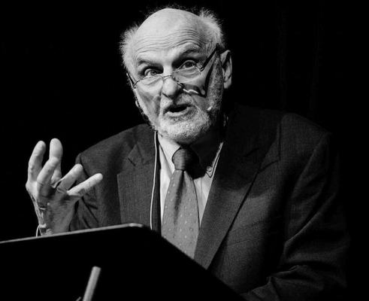
布魯格曼的神學
詩篇中的哀歌：布魯格曼詩篇分為定位詩篇（表達滿足和秩序的時刻）、迷失詩篇（表達麻煩、痛苦和被遺棄感的時刻 - 其中哀歌和抗議占主導地位）和新定位詩篇（表達迷失一段時間後的新喜悅和感激之情）。迷失詩篇表達抱怨，甚至對上帝的指責，這對於健康的信仰至關重要。
先知文學中的抗議：布魯格曼在《預言的想像》和其他著作中探討了聖經先知如何持續抗議。他們批評現有的權力結構、社會不公義以及以色列未能遵守與上帝的契約。這種忠誠涉及鬥爭和抗議。
誠實的奮鬥：布魯格曼都強調了在上帝面前誠實說話的重要性。這包括表達懷疑、憤怒、困惑和深深的不公正感。聖經的見證，特別是詩篇和先知書，塑造了一種與上帝的關係，這種關係足夠強大，可以處理人類的痛苦。

Slide 15
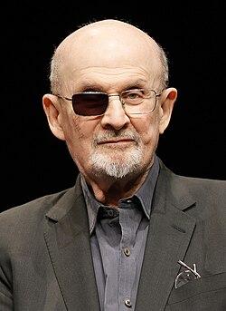
基督教信仰的獨特性
這種信仰模式將聖經信仰與某些要求無條件順服的宗教傳統區分開來。例如，在伊斯蘭教中，「伊斯蘭」本身意味著「順服」於神（安拉）的旨意，任何叛逆、批評、侮辱的做法都會受到嚴厲對待，包括恐怖主義襲擊。
薩爾曼·魯西迪（英國／印度）——《撒旦詩篇》（1988）：因小說中對伊斯蘭教題材的描寫被指褻瀆宗教。伊朗最高領袖何梅尼對他下達追殺令（教法裁決）。
魯西迪多年隱姓埋名；2022年在紐約演講時遭刺殺，他保住性命，但一隻眼睛因受攻擊而失明。

Slide 16
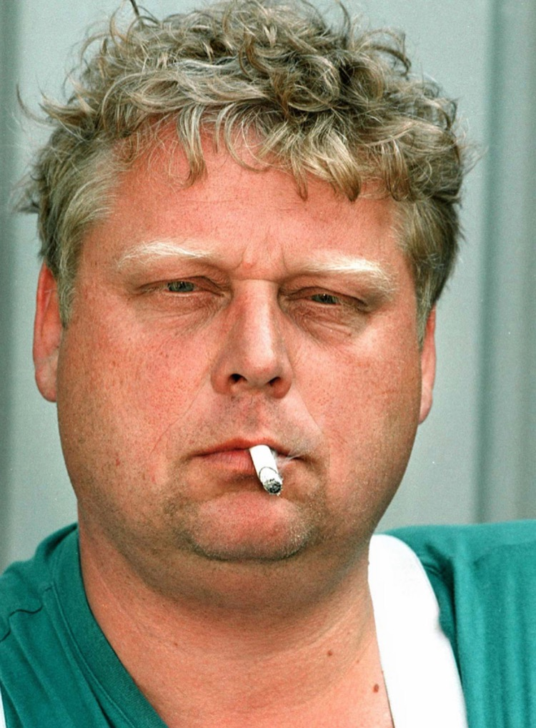
不能批評、不能抗辯
《查理週刊》（法國，2015）
  法國諷刺雜誌曾刊登穆罕默德的漫畫。
  武裝分子闖入辦公室，殺害包括漫畫家與主編在內的12人。
西奧·范·高（荷蘭，2004）
  荷蘭導演，曾拍攝批判伊斯蘭對女性待遇的短片《臣服》。
  在街頭被激進伊斯蘭分子謀殺。
薩繆爾·帕提（法國，2020）
  法國教師，在言論自由課程中展示穆罕默德漫畫。
  被一名少年斬首，該少年聲稱要為先知報仇。
亞西婭·比比（巴基斯坦）
  基督徒女子，因與穆斯林同事爭執被控褻瀆伊斯蘭。
  2010年被判死刑，2018年獲釋，引發激烈抗議，後移居加拿大。
阿維吉特·羅伊（孟加拉，2015）
  無神論部落客與作家，批評宗教極端主義。
  在達卡街頭被伊斯蘭激進分子以刀斧殺害。

Slide 17

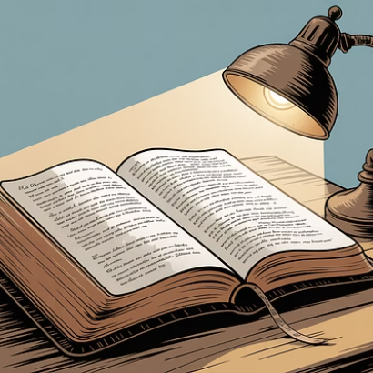


現代啟示：活潑的信仰
現代信仰生活中，我們可以從這些聖經故事中汲取重要啟示。真實的信仰包含誠實的質疑、掙扎和對話。這種模式給予我們在信仰旅程中面對疑惑、痛苦和不確定性的勇氣。
絕對順服權威，並不是所謂基督徒美德，無論是政治上還是宗教上的絕對忠誠要求，其實是違背了基督教精神。

